Slide 1

MÓDULO 31 · MATEMÁTICA · AULA 547
Substituições Trigonométricas
Cada forma de radical pede uma substituição diferente
Substituições trigonométricas

Slide 2
Para começar
Para ∫1/√(9-x²)dx, as substituições x=3sen(θ) e x=3tan(θ) funcionam igualmente bem?
POSSOR · Cálculo I: Integrais · Aula 547
2

Slide 3
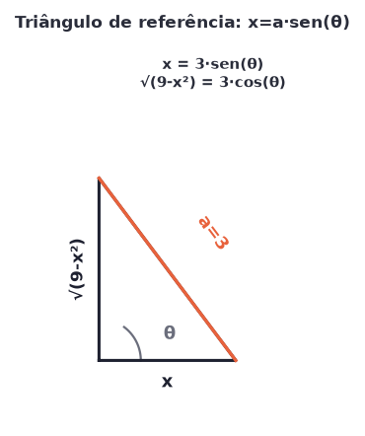
O conceito central
√(a²-x²)→x=a·sen(θ); √(a²+x²)→x=a·tan(θ); √(x²-a²)→x=a·sec(θ).
POSSOR · Cálculo I: Integrais · Aula 547
3

Slide 4
Como funciona
Cada forma usa uma identidade pitagórica diferente para eliminar a raiz.
• Identificar a forma exata do radical
• Escolher a substituição correspondente
POSSOR · Cálculo I: Integrais · Aula 547
4

Slide 5

Cuidado com essa armadilha
Confundir qual substituição cabe a cada forma de radical.
POSSOR · Cálculo I: Integrais · Aula 547
5

Slide 6
Exemplo resolvido
Calcule ∫1/√(9-x²)dx usando x=3sen(θ).
√(9-9sen²θ)=3cos(θ)
∫dθ=arcsen(x/3)+C
POSSOR · Cálculo I: Integrais · Aula 547
6

Slide 7
Roteiro de hoje
1
Pergunta inicial
2
Forma decide a substituição
3
Exemplo
4
Exercícios
POSSOR · Cálculo I: Integrais · Aula 547
7

Slide 8

Hora dos Exercícios — Fixação
QUESTÃO 1
Qual substituição trigonométrica cabe a √(a²-x²)?
💡 Dica
Antes de escolher a substituição trigonométrica, identifique com precisão a forma do radical — os sinais fazem toda a diferença.
POSSOR · Cálculo I: Integrais · Aula 547
8

Slide 9

Gabarito e Encerramento
Resposta
x=a·sen(θ).
Resumo da Aula
Com substituições trigonométricas dominadas, a próxima aula trata integrais impróprias.
• Cada forma de radical (a²-x², a²+x², x²-a²) tem sua própria substituição trigonométrica — não são intercambiáveis.
Próxima aula: Módulo concluído.
POSSOR · Cálculo I: Integrais · Aula 547
9

